Slide 1
ALEACIONES
PROPIEDADES

Slide 2
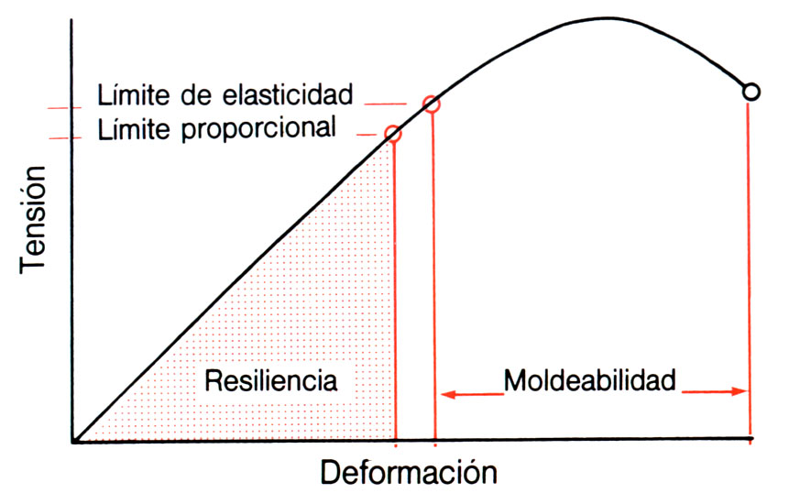
Cantidad de deformación permanente que puede soportar un alambre antes de quebrarse.
Grado de flexión permanente que tolera. (confeccionar figuras)
Capacidad para almacenar energía hasta el límite proporcional.
La resilencia y moldeabilidad se definen como una superficie bajo la curva de Tensión-Deformación y una distancia a lo largo del eje de las X

